Slide 1



Obrigado
Inovações
Power BI
Sophie
Power BI
Sophie
Solução
Contextualização
Solução
Contextualização

Slide 2
Um grande problema enfrentado pelo brasileiro no cotidiano em hospitais são as grandes filas para serem atendidos, para melhorar isso os hospitais optam por terminais de auto atendimento (Totens). Para que esses totens funcionem de maneira eficiente é importante ter um bom monitoramento, e informações uteis que facilitam a visualização de eventuais problemas.
Obrigado
Inovações
Contextualização
Power BI
Sophie
Power BI
Sophie
Solução
Solução
Contextualização

Slide 3
Um grande problema enfrentado pelo brasileiro no cotidiano em hospitais são as grandes filas para serem atendidos, para melhorar isso os hospitais optam por terminais de auto atendimento (Totens). Para que esses totens funcionem de maneira eficiente é importante ter um bom monitoramento, e informações uteis que facilitam a visualização de eventuais problemas.
Devido a esse cenário que vivemos, onde existe uma pandemia que chegou em um nível mundial, é de extrema importância o bom funcionamento desses terminais de auto atendimento, para evitar filas e contato diretos com os atendentes dos hospitais.
Obrigado
Inovações
Contextualização
Power BI
Contextualização
Sophie
Power BI
Sophie
Solução
Solução

Slide 4
Um grande problema enfrentado pelo brasileiro no cotidiano em hospitais são as grandes filas para serem atendidos, para melhorar isso os hospitais optam por terminais de auto atendimento (Totens). Para que esses totens funcionem de maneira eficiente é importante ter um bom monitoramento, e informações uteis que facilitam a visualização de eventuais problemas.
Pensando em facilitar a manutenção dos totens nós da Totens Tech, criamos o MoniHar que fará a captura de dados dos componentes dos totens e transformaremos esses dados em informações fáceis de serem compreendidas, tanto para quem realizará a manutenção das máquinas, quanto para o setor administrativo dos hospitais.
Devido a esse cenário que vivemos, onde existe uma pandemia que chegou em um nível mundial, é de extrema importância o bom funcionamento desses terminais de auto atendimento, para evitar filas e contato diretos com os atendentes dos hospitais.
Inovações
Contextualização
Obrigado
Solução
Power BI
Contextualização
Sophie
Power BI
Sophie
Solução

Slide 5
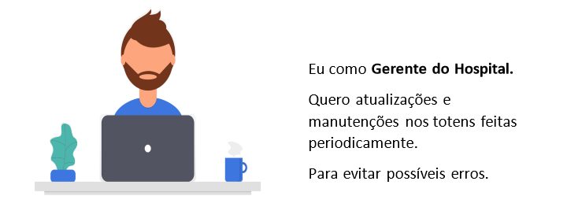
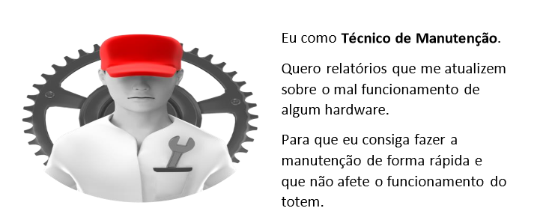
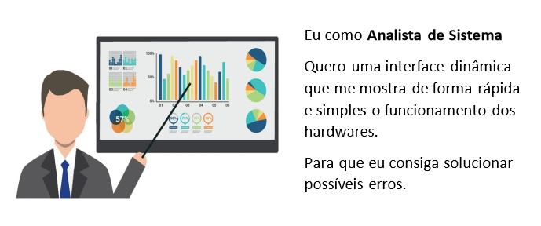
UserStory.
Um grande problema enfrentado pelo brasileiro no cotidiano em hospitais são as grandes filas para serem atendidos, para melhorar isso os hospitais optam por terminais de auto atendimento (Totens). Para que esses totens funcionem de maneira eficiente é importante ter um bom monitoramento, e informações uteis que facilitam a visualização de eventuais problemas.
Pensando em facilitar a manutenção dos totens nós da Totens Tech, criamos o MoniHar que fará a captura de dados dos componentes dos totens e transformaremos esses dados em informações fáceis de serem compreendidas, tanto para quem realizará a manutenção das máquinas, quanto para o setor administrativo dos hospitais.
Devido a esse cenário que vivemos, onde existe uma pandemia que chegou em um nível mundial, é de extrema importância o bom funcionamento desses terminais de auto atendimento, para evitar filas e contato diretos com os atendentes dos hospitais.
Inovações
Contextualização
Obrigado
Solução
Power BI
Contextualização
Sophie
Power BI
Sophie
Solução

Slide 6
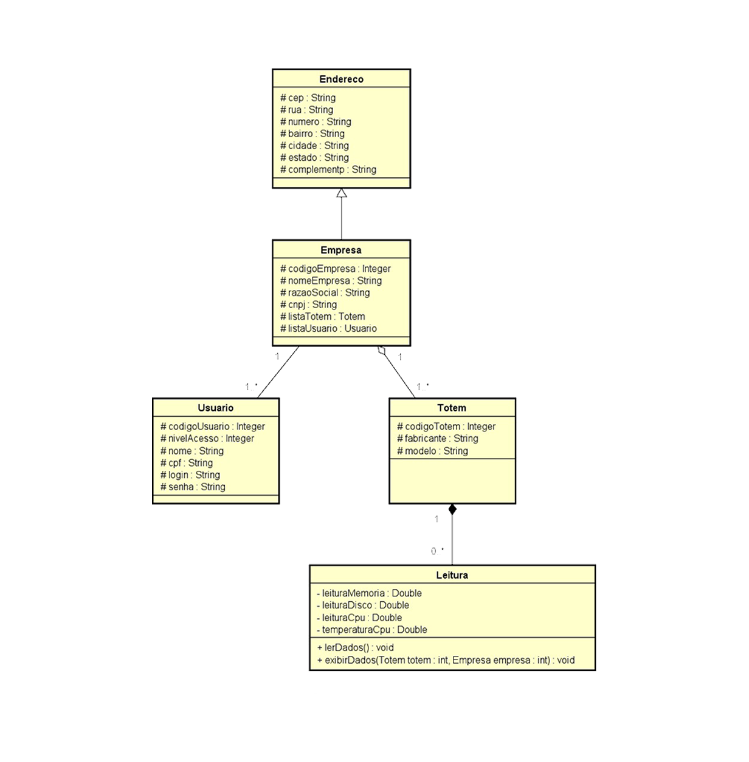
Diagrama de Classes.
Um grande problema enfrentado pelo brasileiro no cotidiano em hospitais são as grandes filas para serem atendidos, para melhorar isso os hospitais optam por terminais de auto atendimento (Totens). Para que esses totens funcionem de maneira eficiente é importante ter um bom monitoramento, e informações uteis que facilitam a visualização de eventuais problemas.
Pensando em facilitar a manutenção dos totens nós da Totens Tech, criamos o MoniHar que fará a captura de dados dos componentes dos totens e transformaremos esses dados em informações fáceis de serem compreendidas, tanto para quem realizará a manutenção das máquinas, quanto para o setor administrativo dos hospitais.
Devido a esse cenário que vivemos, onde existe uma pandemia que chegou em um nível mundial, é de extrema importância o bom funcionamento desses terminais de auto atendimento, para evitar filas e contato diretos com os atendentes dos hospitais.
Inovações
Contextualização
Obrigado
Solução
Power BI
Contextualização
Sophie
Power BI
Sophie
Solução

Slide 7


Diagrama de Classes.
Um grande problema enfrentado pelo brasileiro no cotidiano em hospitais são as grandes filas para serem atendidos, para melhorar isso os hospitais optam por terminais de auto atendimento (Totens). Para que esses totens funcionem de maneira eficiente é importante ter um bom monitoramento, e informações uteis que facilitam a visualização de eventuais problemas.
Pensando em facilitar a manutenção dos totens nós da Totens Tech, criamos o MoniHar que fará a captura de dados dos componentes dos totens e transformaremos esses dados em informações fáceis de serem compreendidas, tanto para quem realizará a manutenção das máquinas, quanto para o setor administrativo dos hospitais.
Devido a esse cenário que vivemos, onde existe uma pandemia que chegou em um nível mundial, é de extrema importância o bom funcionamento desses terminais de auto atendimento, para evitar filas e contato diretos com os atendentes dos hospitais.
PowerBI
Contextualização
Obrigado
Solução
Power BI
Contextualização
Sophie
Power BI
Inovações
Sophie
Solução
Sophie

Slide 8
Diagrama de Classes.
Um grande problema enfrentado pelo brasileiro no cotidiano em hospitais são as grandes filas para serem atendidos, para melhorar isso os hospitais optam por terminais de auto atendimento (Totens). Para que esses totens funcionem de maneira eficiente é importante ter um bom monitoramento, e informações uteis que facilitam a visualização de eventuais problemas.
Pensando em facilitar a manutenção dos totens nós da Totens Tech, criamos o MoniHar que fará a captura de dados dos componentes dos totens e transformaremos esses dados em informações fáceis de serem compreendidas, tanto para quem realizará a manutenção das máquinas, quanto para o setor administrativo dos hospitais.
O Power BI é um serviço de análise de negócios com o objetivo de fornecer visualizações interativas e recursos de business intelligence com uma interface simples de ser compreendida.
Devido a esse cenário que vivemos, onde existe uma pandemia que chegou em um nível mundial, é de extrema importância o bom funcionamento desses terminais de auto atendimento, para evitar filas e contato diretos com os atendentes dos hospitais.
PowerBI
Contextualização
Obrigado
Solução
Power BI
Contextualização
Sophie
Inovações
Sophie
Power BI
Solução
Sophie

Slide 9
Diagrama de Classes.
Um grande problema enfrentado pelo brasileiro no cotidiano em hospitais são as grandes filas para serem atendidos, para melhorar isso os hospitais optam por terminais de auto atendimento (Totens). Para que esses totens funcionem de maneira eficiente é importante ter um bom monitoramento, e informações uteis que facilitam a visualização de eventuais problemas.
Pensando em facilitar a manutenção dos totens nós da Totens Tech, criamos o MoniHar que fará a captura de dados dos componentes dos totens e transformaremos esses dados em informações fáceis de serem compreendidas, tanto para quem realizará a manutenção das máquinas, quanto para o setor administrativo dos hospitais.
Baseado na captura de dados feitas pelo MoniHar, utilizaremos o PowerBi para transformar estes dados em informações que vão possibilitar uma análise rápida para tirar conclusões de imediato perante os problemas enfrentados no cotidiano.
O Power BI é um serviço de análise de negócios com o objetivo de fornecer visualizações interativas e recursos de business intelligence com uma interface simples de ser compreendida.
Devido a esse cenário que vivemos, onde existe uma pandemia que chegou em um nível mundial, é de extrema importância o bom funcionamento desses terminais de auto atendimento, para evitar filas e contato diretos com os atendentes dos hospitais.
PowerBI
Contextualização
Obrigado
Solução
Sophie
Contextualização
Sophie
Inovações
Power BI
Solução
Power BI
Sophie

Slide 10
Diagrama de Classes.
Um grande problema enfrentado pelo brasileiro no cotidiano em hospitais são as grandes filas para serem atendidos, para melhorar isso os hospitais optam por terminais de auto atendimento (Totens). Para que esses totens funcionem de maneira eficiente é importante ter um bom monitoramento, e informações uteis que facilitam a visualização de eventuais problemas.
Pensando em facilitar a manutenção dos totens nós da Totens Tech, criamos o MoniHar que fará a captura de dados dos componentes dos totens e transformaremos esses dados em informações fáceis de serem compreendidas, tanto para quem realizará a manutenção das máquinas, quanto para o setor administrativo dos hospitais.
Baseado na captura de dados feitas pelo MoniHar, utilizaremos o PowerBi para transformar estes dados em informações que vão possibilitar uma análise rápida para tirar conclusões de imediato perante os problemas enfrentados no cotidiano.
O Power BI é um serviço de análise de negócios com o objetivo de fornecer visualizações interativas e recursos de business intelligence com uma interface simples de ser compreendida.
A Sophie é um chat bot, uma ferramentas de comunicação direta e interativa com o usuário, podendo guiar e resolver problemas de forma rápida.
Devido a esse cenário que vivemos, onde existe uma pandemia que chegou em um nível mundial, é de extrema importância o bom funcionamento desses terminais de auto atendimento, para evitar filas e contato diretos com os atendentes dos hospitais.
PowerBI
Contextualização
Obrigado
Solução
Contextualização
Inovações
Sophie
Sophie
Power BI
Solução
Power BI
Sophie

Slide 11
Diagrama de Classes.
Um grande problema enfrentado pelo brasileiro no cotidiano em hospitais são as grandes filas para serem atendidos, para melhorar isso os hospitais optam por terminais de auto atendimento (Totens). Para que esses totens funcionem de maneira eficiente é importante ter um bom monitoramento, e informações uteis que facilitam a visualização de eventuais problemas.
Pensando em facilitar a manutenção dos totens nós da Totens Tech, criamos o MoniHar que fará a captura de dados dos componentes dos totens e transformaremos esses dados em informações fáceis de serem compreendidas, tanto para quem realizará a manutenção das máquinas, quanto para o setor administrativo dos hospitais.
Baseado na captura de dados feitas pelo MoniHar, utilizaremos o PowerBi para transformar estes dados em informações que vão possibilitar uma análise rápida para tirar conclusões de imediato perante os problemas enfrentados no cotidiano.
O Power BI é um serviço de análise de negócios com o objetivo de fornecer visualizações interativas e recursos de business intelligence com uma interface simples de ser compreendida.
A Sophie será um guia para nosso usuário. Respondendo possíveis duvidas. Facilitando a navegação pela dashboard.
Compreendendo uma linguagem simples.
A Sophie é um chat bot, uma ferramentas de comunicação direta e interativa com o usuário, podendo guiar e resolver problemas de forma rápida.
Devido a esse cenário que vivemos, onde existe uma pandemia que chegou em um nível mundial, é de extrema importância o bom funcionamento desses terminais de auto atendimento, para evitar filas e contato diretos com os atendentes dos hospitais.
PowerBI
Contextualização
Obrigado
Solução
Contextualização
Inovações
Sophie
Power BI
Solução
Sophie
Power BI
Sophie

Slide 12
Diagrama de Classes.
Um grande problema enfrentado pelo brasileiro no cotidiano em hospitais são as grandes filas para serem atendidos, para melhorar isso os hospitais optam por terminais de auto atendimento (Totens). Para que esses totens funcionem de maneira eficiente é importante ter um bom monitoramento, e informações uteis que facilitam a visualização de eventuais problemas.
Pensando em facilitar a manutenção dos totens nós da Totens Tech, criamos o MoniHar que fará a captura de dados dos componentes dos totens e transformaremos esses dados em informações fáceis de serem compreendidas, tanto para quem realizará a manutenção das máquinas, quanto para o setor administrativo dos hospitais.
Baseado na captura de dados feitas pelo MoniHar, utilizaremos o PowerBi para transformar estes dados em informações que vão possibilitar uma análise rápida para tirar conclusões de imediato perante os problemas enfrentados no cotidiano.
O Power BI é um serviço de análise de negócios com o objetivo de fornecer visualizações interativas e recursos de business intelligence com uma interface simples de ser compreendida.
A Sophie será um guia para nosso usuário. Respondendo possíveis duvidas. Facilitando a navegação pela dashboard.
Compreendendo uma linguagem simples.
A Sophie é um chat bot, uma ferramentas de comunicação direta e interativa com o usuário, podendo guiar e resolver problemas de forma rápida.
Devido a esse cenário que vivemos, onde existe uma pandemia que chegou em um nível mundial, é de extrema importância o bom funcionamento desses terminais de auto atendimento, para evitar filas e contato diretos com os atendentes dos hospitais.
PowerBI
Essas foram algumas de nossas ferramentas utilizadas no nosso projeto. Agora faremos uma demonstração do nosso sistema.
Contextualização
Solução
Contextualização
Inovações
Sophie
Power BI
Solução
Sophie
Power BI
Obrigado
Sophie

